Slide 1
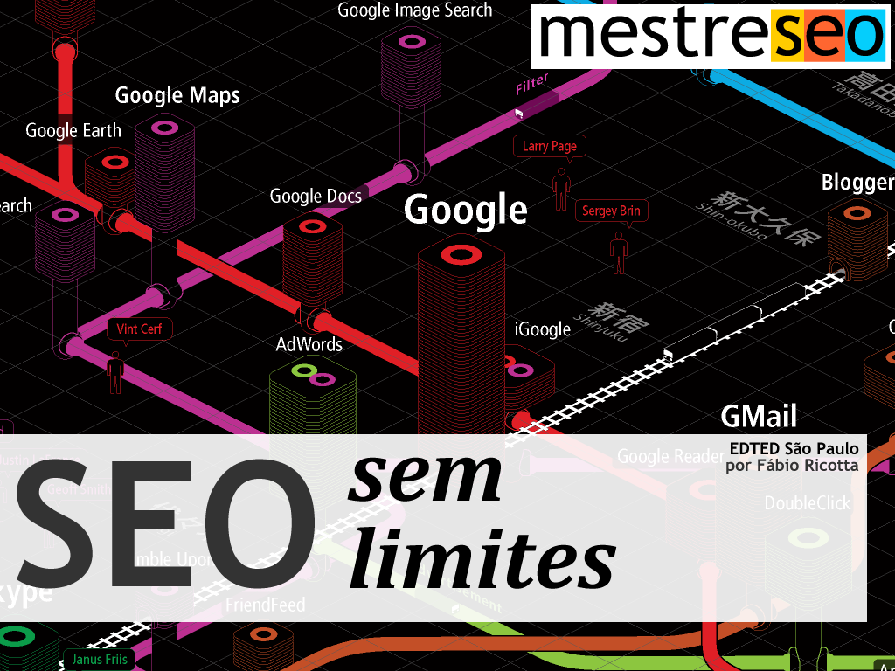
SEO sem Limites
EDTED São Paulo
25 de Abril de 2009

Slide 2
Informações
Esta apresentação estará disponível no website da MestreSEO logo após o evento
Twitter: @fabioricotta
Website: www.mestreseo.com.br

Slide 3
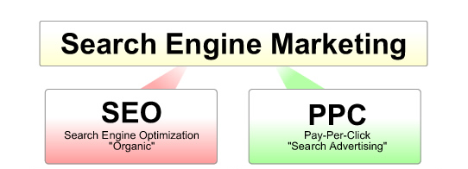
SEM
É um conjunto de técnicas de Marketing na Internet que tem por objetivo a promoção de um website

Slide 4
SEO
O que é SEO afinal?
Um conjunto de técnicas para melhorar o posicionamento nos mecanismos de busca
É gratuito?
Não é bem por aí...
Por quanto tempo?
Não tem tempo fixo, é contínuo!

Slide 5
PageRank
É um algoritmo de avaliação de páginas inter-linkadas, que tem como finalidade classificar as páginas por relevância perante a este conjunto de páginas.
A idéia básica por trás do PageRank é que cada link conta como se fosse um voto. Quanto mais votos (links) sua página recebe, maior a sua relevância.

Slide 6
Por que SEO é bom?
Ganho de Visitas
Aumento de Vendas
Criação/Melhoria da Marca

Slide 7
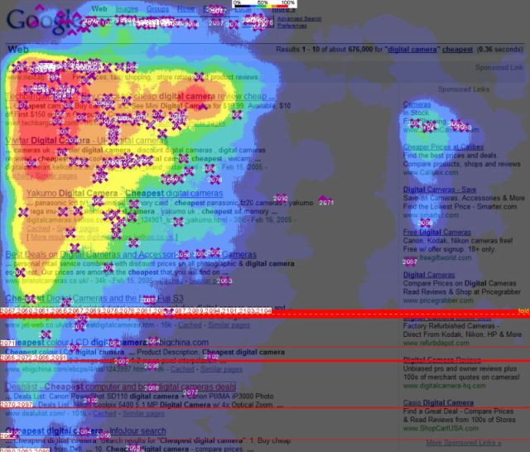
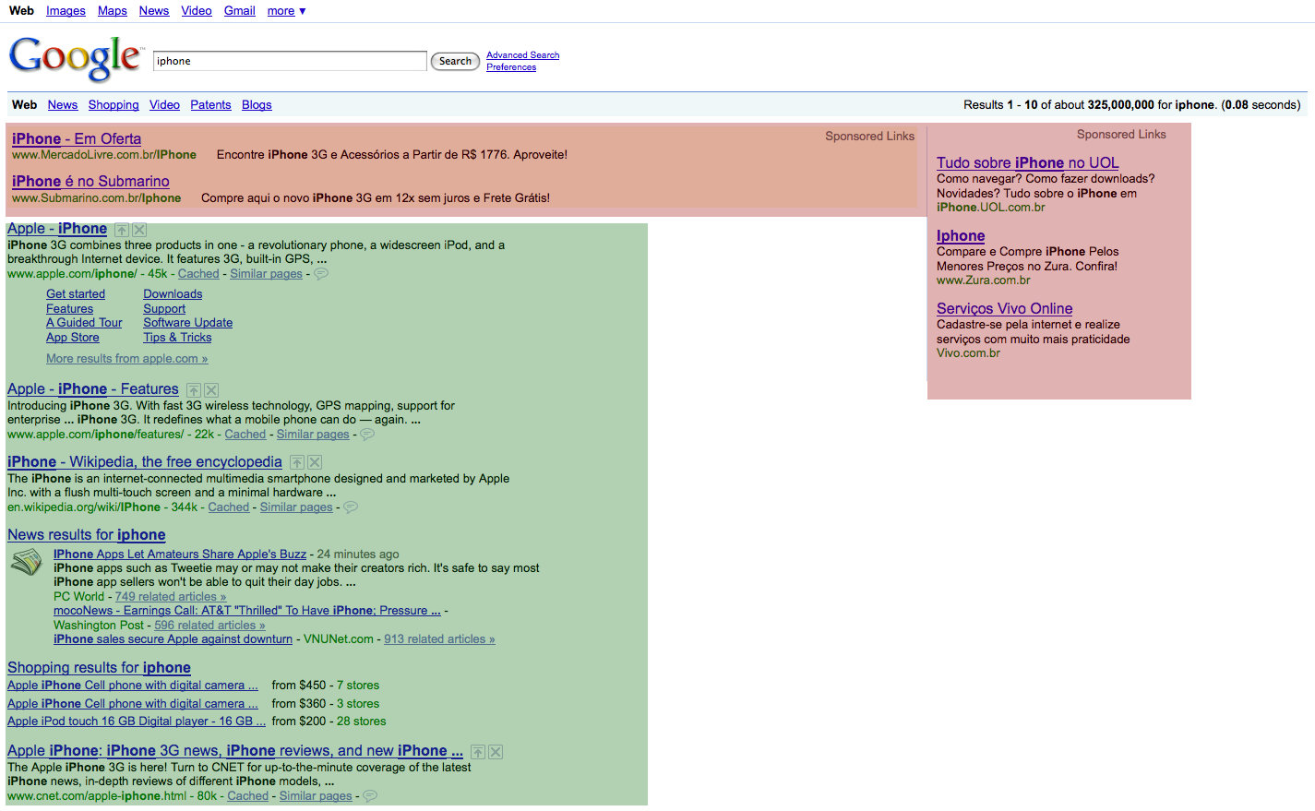
Busca Orgânica vs Links Patrocinados
http://bit.ly/enquiro-seo

Slide 8
Busca Orgânica vs Links Patrocinados
Visibilidade do Ranking Orgânico
Visibilidade do Ranking de LP
Rank 1 – 100%
Rank 2 – 100%
Rank 3 – 100%
Rank 4 – 85%
Rank 5 – 60%
Rank 6 – 50%
Rank 7 – 50%
Rank 8 – 30%
Rank 9 – 30%
Rank 10 – 20%
1 – 50%
2 – 40%
3 – 30%
4 – 20%
5 – 10%
6 – 10%
7 – 10%
8 – 10%

Slide 9
Busca Orgânica vs Links Patrocinados
SEO possui 75% do tráfego de busca
LP possui menos de 15% do tráfego de busca

Slide 10

Sucesso? Como?

Slide 11
Comece arrumando a Casa
Títulos e Meta Tags
URLs
ALT Tags
Heading Tags
Arquitetura Interna
Conteúdo Duplicado
Texto âncora
Sitemap.xml e Robots.txt

Slide 12
Onde Conseguir Links?
Conteúdo de Qualidade
Crie um blog
Peça a amigos, colegas, parceiros e clientes
Diretórios relacionados
Publique artigos em sites
Contribua em fóruns e blogs
Social bookmarking

Slide 13
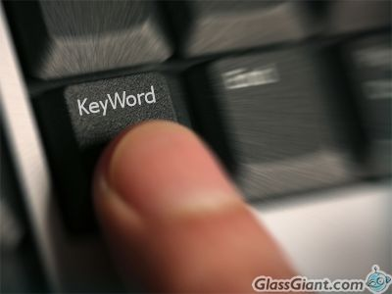
Pesquisa de Palavras-Chave

Slide 14
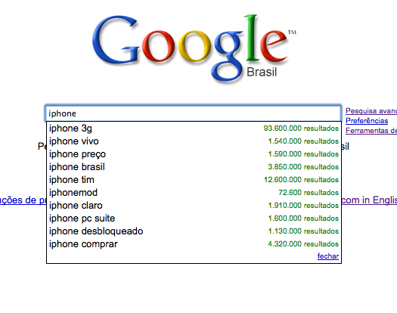
Google Suggest

Slide 15
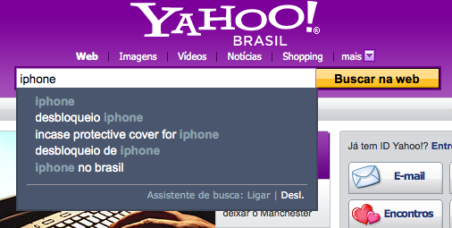
Assistente do Yahoo!

Slide 16
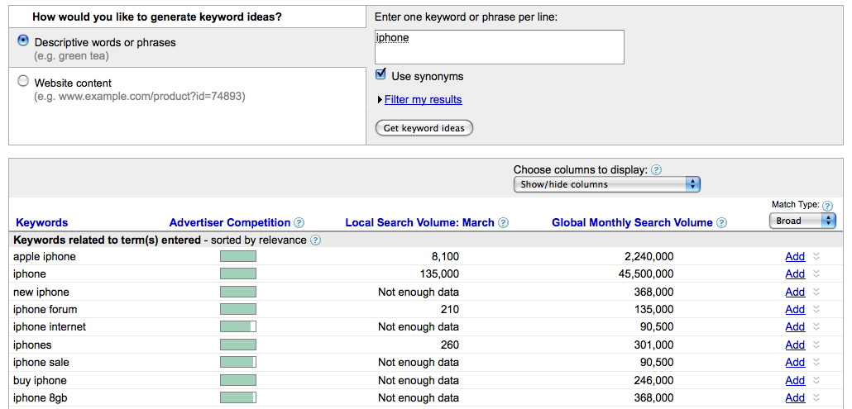
Google Adwords - Keyword Tool

Slide 17
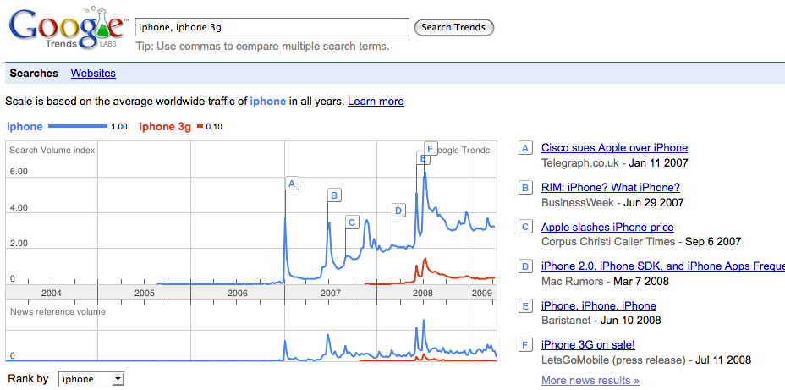
Google Trends

Slide 18
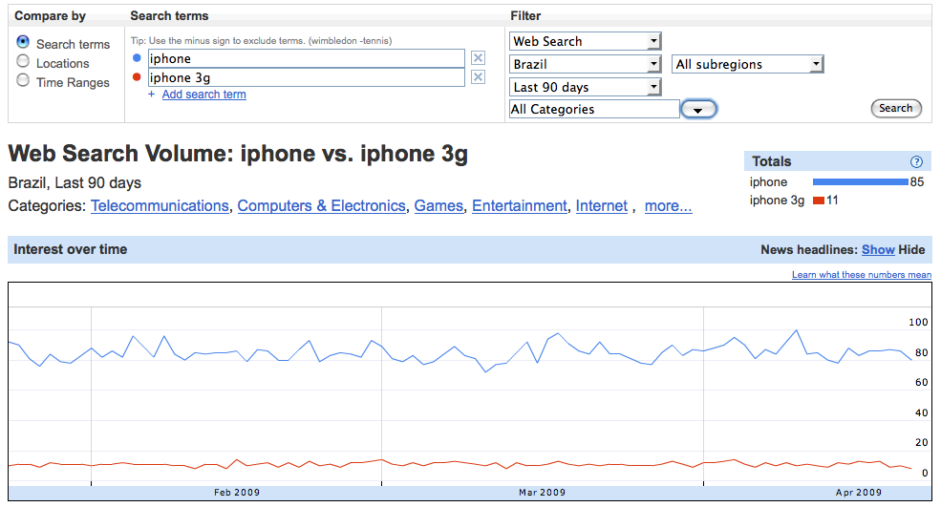
Google Insights

Slide 19
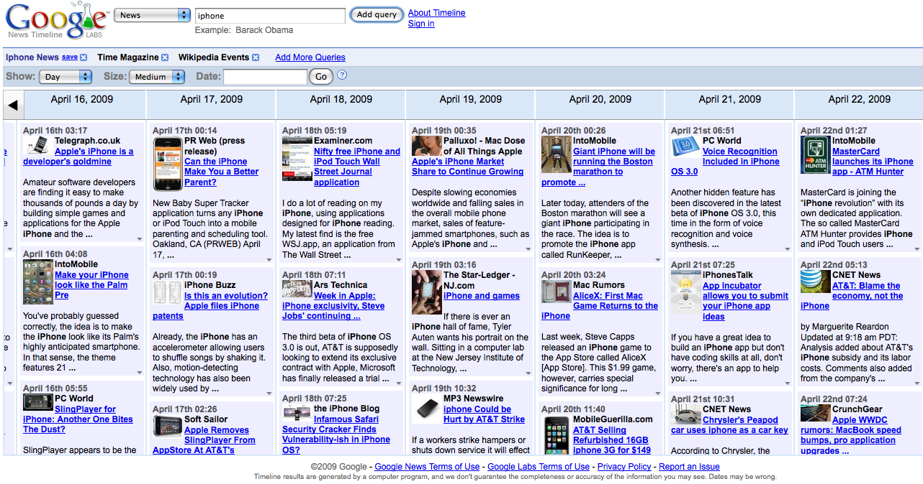
Google News Timeline

Slide 20
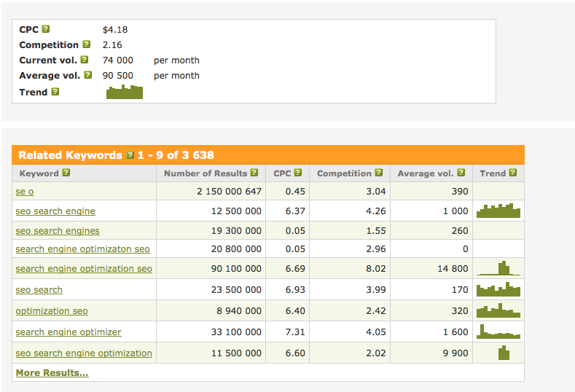
SEM Rush

Slide 21

Social Media

Slide 22
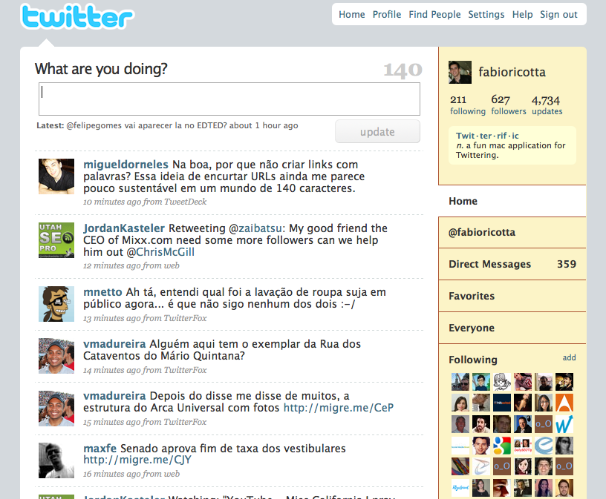
Twitter

Slide 23
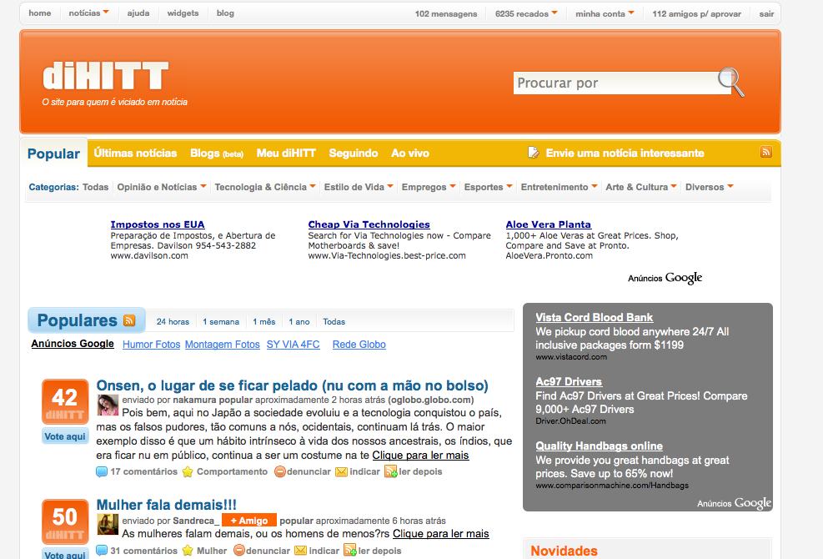
diHiTT

Slide 24
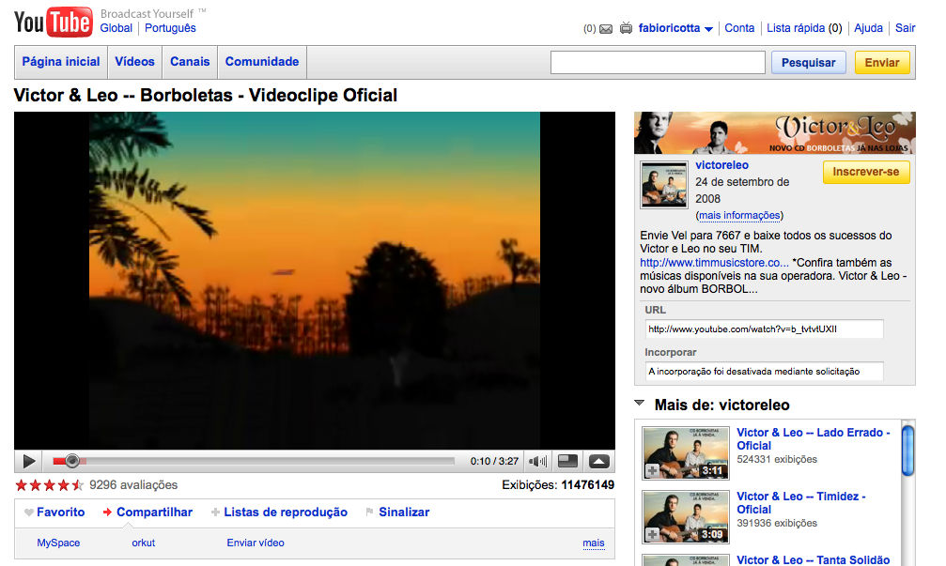
YouTube

Slide 25

MySpace

Slide 26
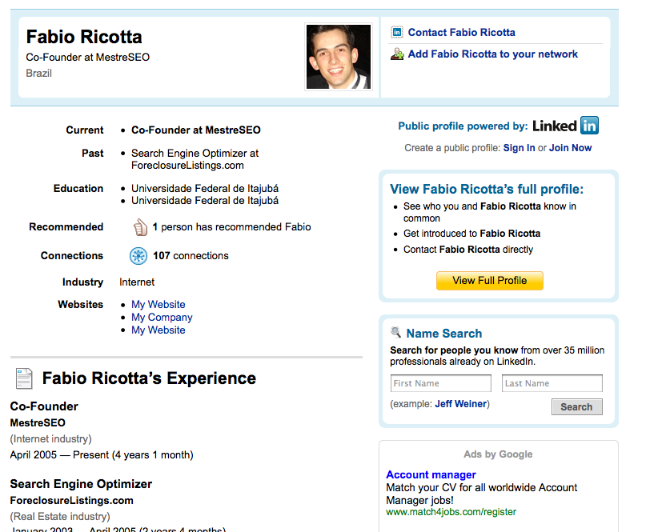
Linkedin

Slide 27
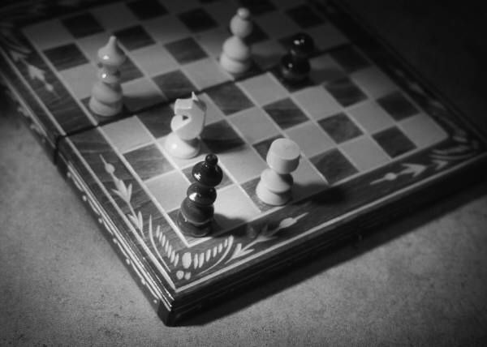
Analise a Concorrência

Slide 28
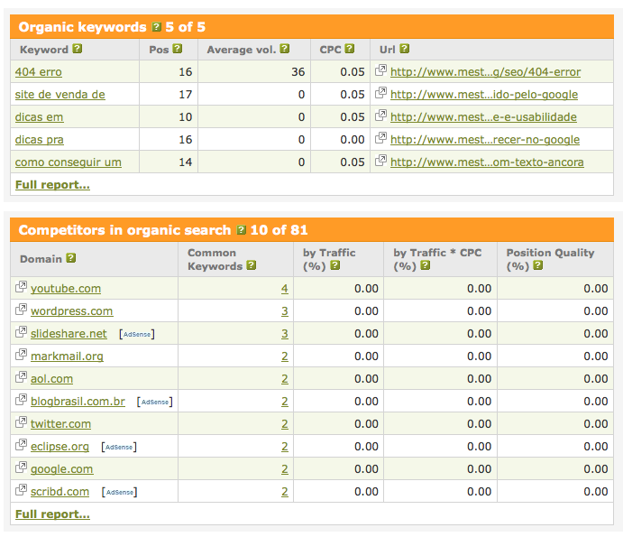
SEM Rush

Slide 29
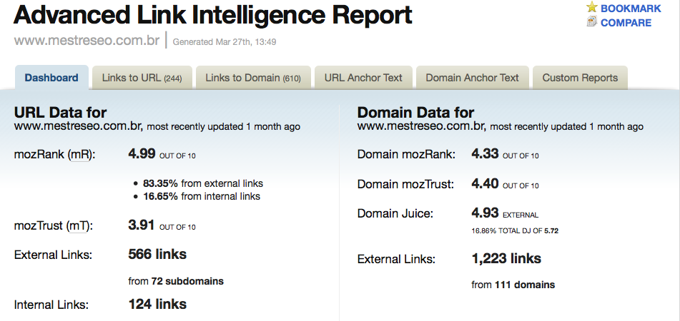
Linkscape

Slide 30
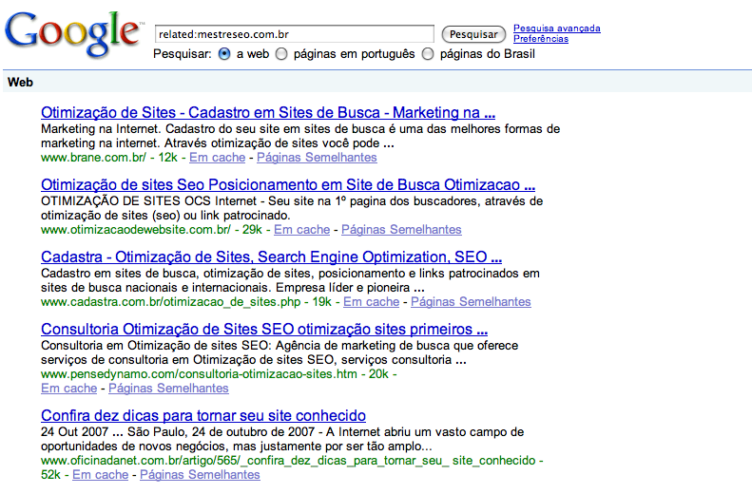
Operador related:

Slide 31
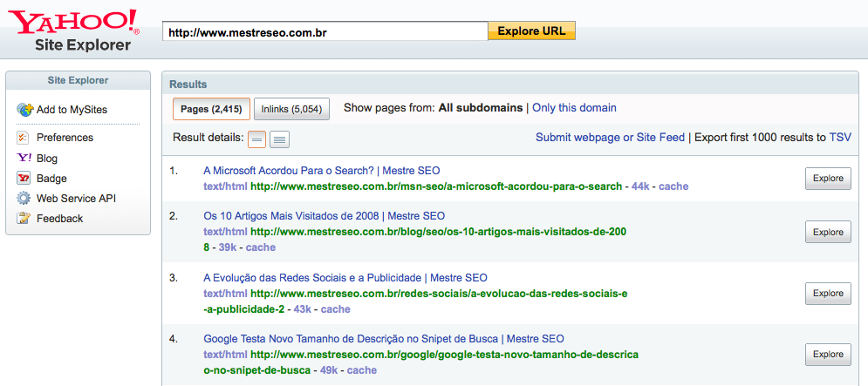
Yahoo! Siteexplorer

Slide 32
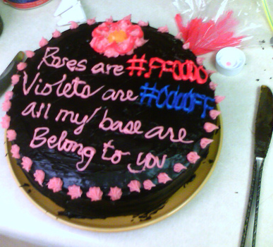
SEO não é Receita de Bolo

Slide 33

SEO muda todo dia

Slide 34
Obrigado!
Perguntas?
Contato
www.mestreseo.com.br
fabioricotta@mestreseo.com.br
Twitter: @fabioricotta

